Slide 1
Б Л О К А Д А
Л Е Н И Н Г Р А Д А
9 0 0 дней
с 8 сентября 1941 года
по 27 января 1944 года

Slide 2
Родина вами гордится и юношей, в мир приходящих, стойкости учит и мужеству на доблестной жизни вашей.

Slide 3
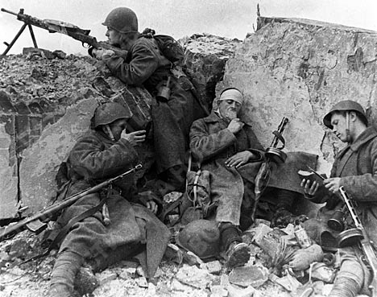
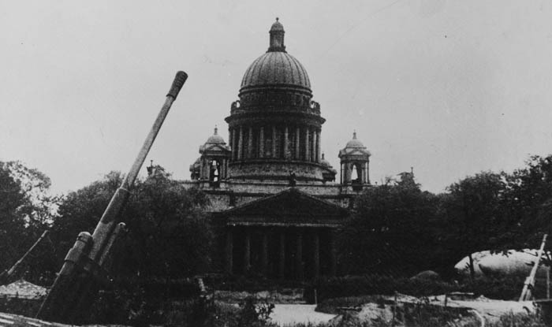
за время блокады погибло более 1 000 000 человек
Тяжелые бомбардировщики, прорвавшись на большой высоте, беспорядочно сбрасывали тонные бомбы
Прекратилось централизованное отопление домов, замёрзли или были отключены водопровод и канализация.

Slide 4
Даже теперь, когда прошло с тех пор шестнадцать лет, трудно осознать, как люди смогли перенести столь длительный острый голод. Но истина остается неоспоримой — ленинградцы нашли в себе силы устоять и сохранить город.

Slide 5
Хлеб был почти единственным продуктом питания в это время. Урезка пайка за короткий срок более чем на одну треть пагубно сказалась на здоровье людей.

Slide 6
При этом до 50 % хлеба составляли примеси, и он был почти несъедобным. Все остальные продукты почти перестали выдаваться.

Slide 7
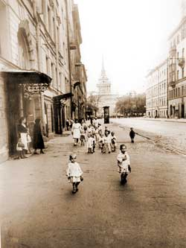
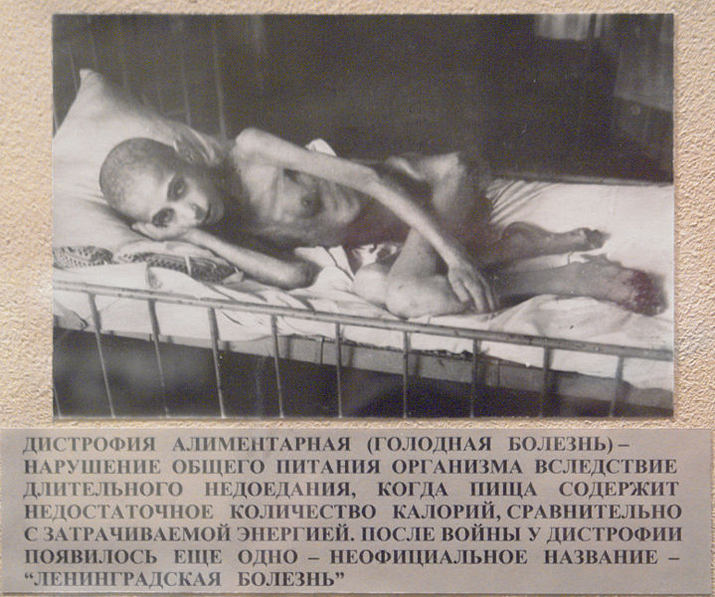
Плохо организованная эвакуация привела к тому, что многие родители навсегда потеряли своих детей и так и не узнали ничего об их судьбе.

Slide 8
Дневник Тани Савичевой /12 лет/ Был предъявлен на Нюрнбергском процессе, в качестве документа, обвиняющего фашизм

Slide 9
Нельзя сердцу прекращать помнить, иначе - пресечется род наш человеческий.

